Slide 1
DevOps整体流程与概要设计
Sam

Slide 2

PART 01
DevOps整体流程

Slide 3
1
DevOps核心价值观
DevOps（Development和Operations的组合词）是一组过程、方法与系统的统称，用于促进开发、技术运营和质量保障（QA）部门之间的沟通、协作与整合。
正如敏捷一样，DevOps实践也必须在深入理解DevOps价值观的基础上，将其推荐的实践和自己的产品相适应，根据自己产品的具体情况灵活运用具体实践，才可能产生我们期待的效果。
DevOps的三大基本原则作为DevOps的核心价值观，如下：
流动原则
反馈原则
持续实验和学习原则

Slide 4
1
DevOps核心价值观-流动原则
流动原则，流动的应该是什么？是价值。需求的价值体现在上线并且给用户带来价值，这才是价值的根本。
DevOps流水线上应该流动的是价值，价值流的自动化管道中，我们希望流动的价值流是小批量，这样可以更加快速和方便试错。
价值流动且快速流动的价值观是我们判断流水线价值的主要依据。

Slide 5
1
DevOps核心价值观-反馈原则
快速而高效的反馈肯定是敏捷的一个核心原则，同样适用于DevOps；所以在价值流水线的基础上，各个节点都必须有快速而有效的反馈；
DevOps强调，任何产品需要强调的品质或特性（比如安全，合规，质量），都应该内置到全部流水线中合适的节点，通过进行全面和自动化来进行保证；
特别重要的是质量，需要通过测试分层的方式，用代码走查，UT，FT, IT(接口测试，集成测试）到ST，也包括静态检查等来系统保证。DevOps强调的另一点是通过技术的手段解决技术的问题；
将关注的内容自动化内置到流水线，实现最高效，最快速的反馈是DevOps的一个核心价值观。

Slide 6
1
DevOps核心价值观-持续实验和学习原则
敏捷和DevOps最核心的一个目的是“拥抱变化”,让我们的软件开发过程适应现在不断变化的市场和用户需求。其根本认知是“我们不能充分预测市场，唯一可以做的是小步验证，根据验证结果进行不断调整”；
DevOps强调全员学习和改进的文化；每一次错误都是我们学习的机会，每一个犯错的人都是其他人的老师——他应该深入剖析并分析自己犯错的前因后果；而改正，应该是在DevOps流程中通过工具改正，而不能依靠管理改正——人是应该做更有价值的事情；
任何错误都应该是系统和组织改进的源泉；DevOps的试错文化应该包括：
打造信任文化
弹性工作模式
快速的交流和传递通道
DevOps流水线不是固定不变的，而是持续学习持续改进。完美并不存在，但我们要一直在追求完美的路上；
价值、反馈、持续改进，这三点是DevOps的核心价值观，也是我们理解一切DevOps实践的基石。

Slide 7
1
DevOps整体目标
DevOps整体目标涵盖了软件开发从构想到交付的一切所需，使研发团队在云端高效协同，实践敏捷开发与 DevOps，提升软件交付质量与速度；
DevOps 不是一次性的工程，可以一劳永逸，一句话总结：“比日常工作更重要的，是对日常工作的持续改进。”其实我们每个人都在做很多工作，可能每一天都会比前一天做更多，企业效能等于实际产生价值的工时除以是总工时；很多公司的企业效能仅为16%，原因就是很多工作都有等待，很多工作有返工；
粗略的算一下从目前的效能水平，优化到总体效能提升两倍、三倍是非常有可能的。

Slide 8


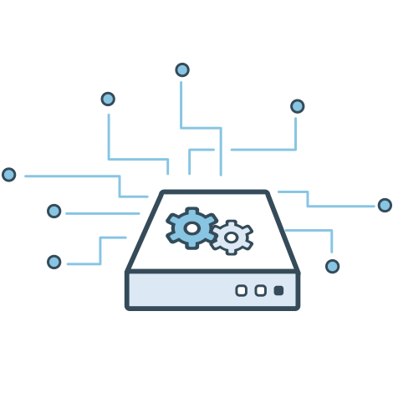
1
DevOps整体流程：加速交付速度，提升交付质量
通过DevOps平台打通从需求到开发、测试，到发布上线进入运维的各个环节，促进开发、测试、运维更紧密地合作，提高系统发布的效率，及时了解业务需求开发实现的进展情况以及质量状态。
需求
开发
测试
运维
DevOps平台
从持续集成到持续交付

Slide 9
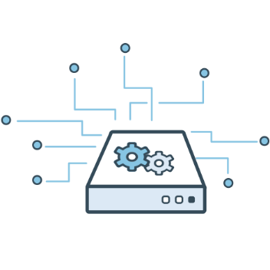
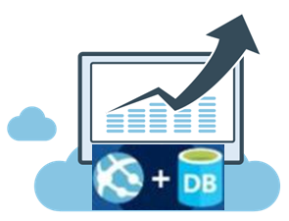

1
DevOps整体流程：促进开发测试运维融合
通过DevOps平台打通从需求到开发、测试，到发布上线进入运维的各个环节，促进开发、测试、运维更紧密地合作，提高系统发布的效率，及时了解业务需求开发实现的进展情况以及质量状态。
代码库
构建
测试
发布
开发
监控并改进
运维

Slide 10
PART 02
DevOps平台概要设计

Slide 11
2
DevOps平台概要设计：从需求到开发实现
DevOps平台对接需求管理平台、Git或SVN源代码管理库、版本构建平台，打通需求与代码、版本的关联，实时掌握业务需求的开发进展情况。
需求
开发
测试
运维
需求 \ Story
代码
版本
需求管理平台
GIT、SVN
Jenkins
DevOps平台

Slide 12
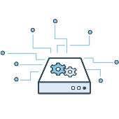
2
DevOps平台概要设计：需求开发进度持续跟踪反馈
需求开发进度持续跟踪反馈
通过DevOps平台打通需求与开发过程
建立需求 - 版本双向追溯
业务部门
需求部门
开发部门
Jenkins持续构建版本
提出业务需求
需求分析与管理
创建代码分支
代码开发与签入
及时了解需求实现进度情况：
需求 – 负责人 – 代码开发进展（版本构建状态）
小版本迭代开发

Slide 13
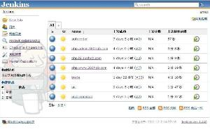
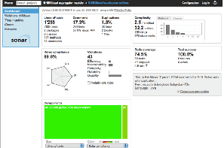
2
DevOps平台概要设计：小版本迭代开发与持续集成
结合Jenkins+Sonar平台实现开发过程的持续构建、集成、验证、部署，及时掌握开发进度以及代码质量状态、集成联调等问题，降低开发风险。
需求
开发
测试
运维
编译
代码审查
单元测试
部署
Jenkins + Sonar + Gerrit、CheckMarx/Archer + K8S平台
DevOps平台
Notes:
DevOps平台具体做法：通过Jenkins平台集成项目编译脚本进行编译构建、执行单元测试脚本、对接K8S平台进行自动部署，结合Sonar定义代码规范进行代码自动审查，以及代码质量趋势、单元测试结果、测试覆盖率等维度的代码质量度量结果的展示，结合Gerrit、CheckMarx进行代码安全审查,Archer进行SQL审核。DevOps平台对比标准进行预警和反馈（通过邮件、短信、大屏幕等方式）。

Slide 14
2
DevOps平台概要设计：持续集成 – 代码编译
持续编译
持续代码检查
持续测试
持续部署
开发
开发本地编译通过
提交代码到Git/SVN
Jenkins
Jenkins从Git/SVN提取代码
Maven/Gradle 编译
编译失败反馈给开发及相关人员
Nexus
依赖包从Nexus私服下载
确保依赖包统一来源
DevOps平台展示代码编译失败的情况，编译失败的项目以及对应的负责人，统计编译失败率。
Notes:
DevOps平台具体做法：通过Jenkins平台集成项目编译脚本进行编译构建、执行单元测试脚本、对接K8S平台进行自动部署，结合Sonar定义代码规范进行代码自动审查，以及代码质量趋势、单元测试结果、测试覆盖率等维度的代码质量度量结果的展示，结合Gerrit、CheckMarx进行代码安全审查,Archer进行SQL审核。DevOps平台对比标准进行预警和反馈（通过邮件、短信、大屏幕等方式）。

Slide 15
2
DevOps平台概要设计：持续集成 – 代码审查
持续编译
持续代码检查
持续测试
持续部署
开发
开发人员代码自检
开发团队内部代码评审
Sonar
Jenkins调度Sonar平台的代码规则进行代码自动检查
Gerrit、CheckMarx
Jenkins调度Gerrit、CheckMarx等工具进行代码安全审查
DevOps平台展示代码规范符合度，代码违规超过阀值的项目以及对应的负责人，展现代码质量发展趋势。

Slide 16
2
DevOps平台概要设计：持续集成 – 单元测试
持续编译
持续代码检查
持续测试
持续部署
开发
Jenkins
Jenkins调度Junit等单元测试框架进行测试
Sonar
统计和展示单元测试通过率、代码覆盖率等信息
开发人员编写单元测试代码
整合Jacoco等代码覆盖率工具
DevOps平台展示单元测试通过率、代码覆盖率等信息，展示单元测试不满足要求的项目以及对应的负责人，展现单元测试通过率、代码覆盖率等发展趋势。

Slide 17

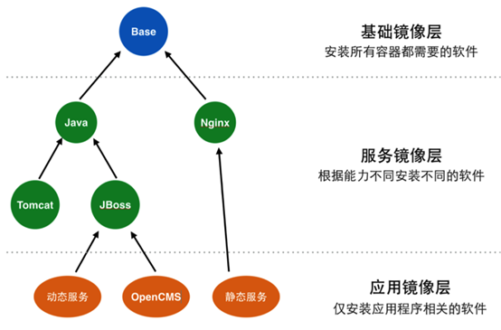
2
DevOps平台概要设计：持续集成 – 自动部署
持续编译
持续代码检查
持续测试
持续部署
开发环境
K8S平台
源代码
测试环境
Jenkins
Docker镜像库
环境配置和应用配置
预发/生产环境
DevOps平台展示版本部署成功率等信息，展示版本部署失败的项目以及对应的负责人。

Slide 18
2
DevOps平台概要设计：让测试跟上敏捷开发的节奏
结合Jenkins平台实现功能、性能、安全等测试的自动化执行，及时给开发反馈构建版本的质量状态。
需求
开发
测试
运维
基于Docker的开发测试模式
接口自动化测试
UI自动化测试
性能测试
安全测试
Jenkins + 自动化测试平台 + 测试管理平台 + 数据审核平台 + K8S平台
DevOps平台
Docker镜像库

Slide 19

2
DevOps平台概要设计：持续反馈开发满足需求的程度
需求测试进度持续跟踪反馈
通过DevOps平台打通需求与开发测试过程
建立需求 - 版本- 测试的追溯关系
业务部门
需求部门
开发部门
持续测试与反馈
提出业务需求
需求分析与管理
Jenkins持续构建版本
及时了解开发满足需求的程度：
需求 – 负责人 – 代码测试进展（版本测试通过状态）
测试充分度分析

Slide 20
2
DevOps平台概要设计：持续跟踪反馈测试进展
所用环境与生产环境的相似度增加
对构建可在生产环境上运行的信心指数增加
K8S测试环境管理
功能验收测试
（接口测试、UI自动化测试）
提交阶段
编译
代码分析
单元测试
构建安装包
预发/生产环境
验收测试阶段
性能测试、安全测试、用户体验测试
更快的反馈速度

Slide 21
2
DevOps平台概要设计：自动部署，降低发布风险
结合Jenkins平台实现测试环境、预发布环境、生产环境的自动部署和发布过程。
需求
开发
测试
运维
Docker镜像库
部署预发布
上线发布
Jenkins + K8S平台 + 数据审核平台
DevOps平台
Notes:
DevOps平台具体做法：通过Jenkins调用K8S平台进行测试环境、预发布环境、生产环境的基础设施环境自动搭建，应用自动部署，结合数据审核平台进行数据库自动变更、SQL自动审核。DevOps平台对发布过程全程跟踪，及时反馈状态。

Slide 22

2
DevOps平台概要设计：从持续集成到预发布状态
应用层测试
测试管理平台
自动化测试（接口自动化测试、UI自动化测试）
性能测试（性能验证、压力测试、性能基线对比测试）
安全测试（代码安全漏洞扫描、Web安全漏洞扫描）
Jenkins版本构建后推送到测试环境
数据层测试
测试覆盖率、测试通过率、缺陷率、修复率
数据审核
平台
SQL规范符合度
数据设计规范符合度
达到可发布状态
SQL审核
数据变更稽核

Slide 23
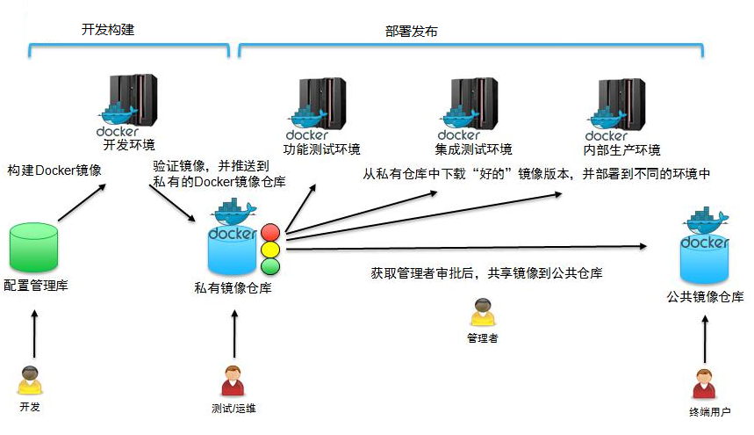
2
DevOps平台概要设计：基于Docker镜像的持续交付
通过DevOps平台打通开发与发布运维过程
镜像标签使 DevOps 管道下游的使用者可以方便的选择最新最符合要求的镜像

Slide 24
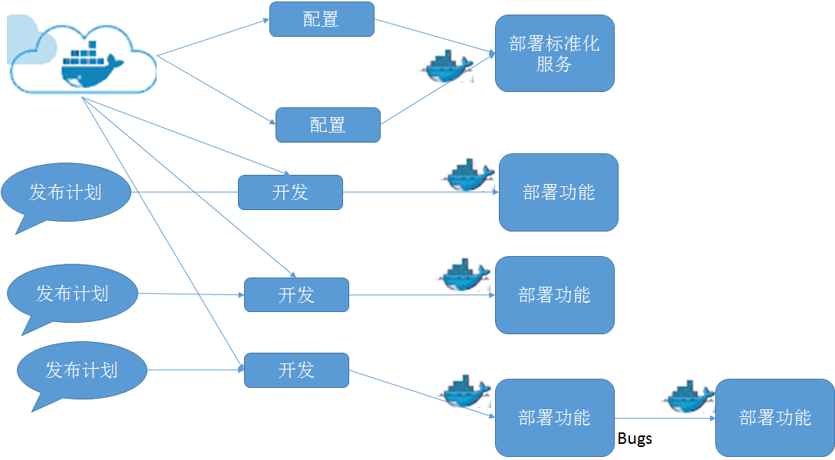
2
DevOps平台概要设计：基于Docker镜像的持续交付
以微服务模式单独部署容器提供满足需求的业务功能，可随时启停一个单独的业务功能，而其它业务功能不受影响。
Notes:
微服务促进了DevOps方式的重组，将一个大臃肿的整体产品开发队伍切分为根据不同微服务划分的产品队伍，以及一个大的整体的平台队伍负责运营管理，两者之间通过API交互，做到了松耦合隔绝。

Slide 25
谢谢!
下次分享：DevOps技术实现方案

